Slide 1
ĐỘC ĐÁO THÁP CHĂM

Slide 3
KHỞI ĐỘNG

Slide 4
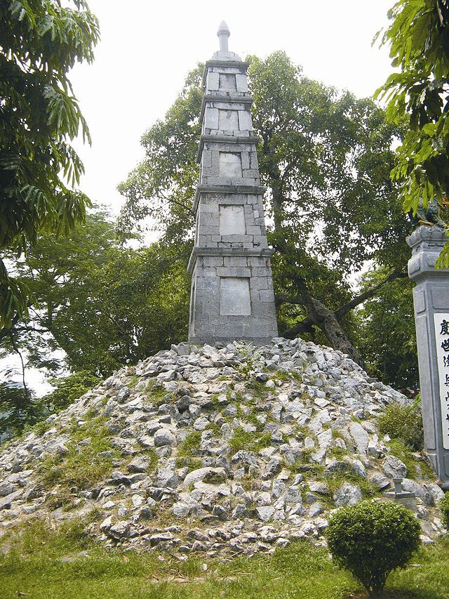
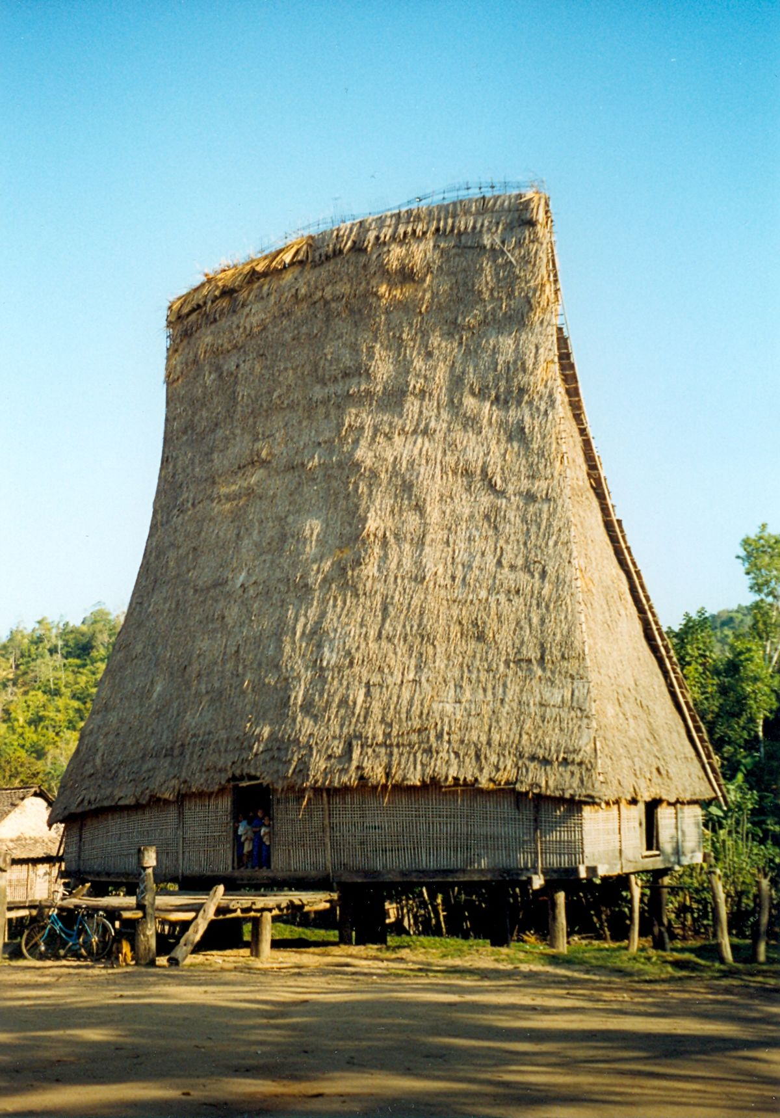
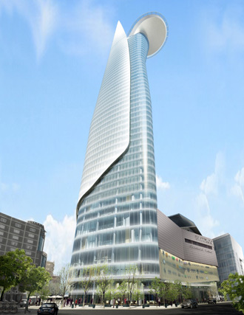
Trao đổi với bạn về đặc điểm nổi bật của công trình kiến trúc trong các bức ảnh dưới dây:
Tháp Bút
Nhà rông
Tòa nhà búp sen

Slide 5
LUYỆN ĐỌC

Slide 6
RÈN TỪ KHÓ
Chăm Pô Klông Ga-rai
Phan Rang
đỏ thẫm

Slide 7
RÈN NGẮT NGHỈ HƠI
Tháp Lửa nằm ở phía nam, / có kiến trúc đặc trưng / của những ngôi nhà truyền thống / của người Chăm / với hai mái cong cong hình chiếc thuyền. //;
Trong ba ngày diễn ra lễ hội, / du khách đến thăm Tháp Chăm được thưởng thức những điệu múa quạt, / vũ điệu Si-va của các cô gái / và rất nhiều hoạt động truyền thống khác. //;…

Slide 8
CHIA ĐOẠN
+ Đoạn 1: Từ đầu đến “tỉnh Ninh Thuận”.
+ Đoạn 2: Tiếp theo đến “biểu tượng lửa”.
+ Đoạn 3: Còn lại.

Slide 9
LUYỆN ĐỌC HIỂU

Slide 10
GIẢI NGHĨA TỪ
THÁP CHĂM
Nơi được người Chăm xây dựng để thờ cúng các vị thần.

Slide 11
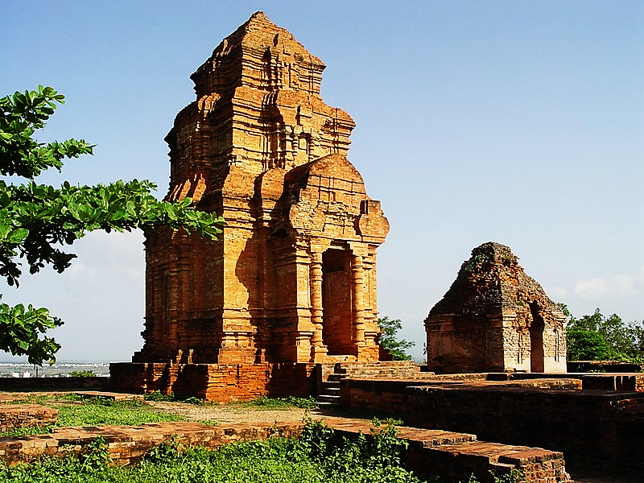

Slide 12
GIẢI NGHĨA TỪ
KA-TÊ
Lễ hội cổ truyền của cộng đồng người Chăm.

Slide 13
2. Mỗi ngôi tháp có những đặc điểm gì đáng chú ý?
Mỗi ngôi tháp có những điểm đáng chú ý:
Tháp Cổng: hai cửa thông nhau theo trục đông – tây, được chạm trổ những hoa văn hết sức tỉ mỉ.
Tháp Lửa: có kiến trúc đặc trưng của những ngôi nhà truyền thống của người Chăm với hai mái ngói cong cong hình chiếc thuyền.
Tháp Chính: cao hơn 20 mét, thiết kế nhiều tầng, các góc được gắn tượng đá thú và biểu tượng lửa.

Slide 14
3. Du khách được trải nghiệm những gì trong lễ hội Ka-tê?
Trong lễ hội Ka-tê, du khách được trải nghiệm những nét văn hoá, nghệ thuật đặc sắc: Thưởng thức những điệu múa quạt, vũ điệu Si-va và rất nhiều hoạt động truyền thống khác.

Slide 15
4. Vì sao nói Tháp Chăm là một “công trình kiến trúc, nghệ thuật, điêu khắc độc đáo của người Chăm”?
Nói Tháp Chăm là một “công trình kiến trúc, nghệ thuật, điêu khắc độc đáo của người Chăm” vì tháp mang vẻ đẹp độc đáo, riêng biệt; là đỉnh cao của nghệ thuật kiến trúc và điêu khắc của người Chăm,…

Slide 16
Cung cấp thông tin về kiến trúc, ca ngợi vẻ đẹp độc đáo của tháp Chăm Pô Klông Ga-rai

Slide 17
LUYỆN ĐỌC LẠI

Slide 18
Quần thể gồm ba ngôi tháp, / nổi bật bởi màu gạch nung đỏ sẫm.// Tháp Cổng là hai cửa thông nhau / theo trục đông – tây, / được chạm trổ những hoa văn / hết sức tỉ mỉ. // Tháp Lửa nằm ở phía nam, / có kiến trúc đặc trưng / của những ngôi nhà truyền thống / của người Chăm / với hai mái cong cong hình chiếc thuyền. // Tháp Chính nằm sâu bên trong, / cao hơn 20 mét, / thiết kế nhiều tầng, / các góc được gắn tượng đá thú / và biểu tượng lửa. //

